Slide 1
Kryteria wyboru szkoły ponadpodstawowej z perspektywy Rodzica /Opiekuna
Wspieram, nie wybieram…

Slide 2
Co warto wiedzieć?
Liceum Ogólnokształcące Studia wyższe
Szkoła policealna
Technikum Praca zawodowa
Studia wyższe
Szkoła policealna
Branżowa Szkoła I stopnia Branżowa Szkoła II stopnia
Liceum Ogólnokształcące dla dorosłych kl. II
Praca zawodowa

Slide 3
Nauka trwa 4 lata
Umożliwia uzyskanie świadectwa dojrzałości po zdaniu egzaminu maturalnego
Liczba godzin wybranych przedmiotów realizowanych na poziomie rozszerzonym (22 w cyklu)
Przedmiot/przedmioty dodatkowy/e zdawany/e na egzaminie maturalnym, jako warunek rekrutacji na studia wyższe
(Młody człowiek powinien wybierać profil klasy w liceum ze względu na swoje zainteresowania oraz plany związane z dalszą edukacją po zakończeniu nauki w szkole. Ważne jest, aby przedmioty, które wybierze w zakresie rozszerzonym były realizowane pod kątem rekrutacji na studia wyższe)

Slide 4
Świadectwo Dojrzałości
PRZEDMIOTY OBOWIĄZKOWE – POZIOM PODSTAWOWY
Egzaminy pisemne
Język polski
Matematyka
Język obcy nowożytny
Egzaminy ustne
Język polski
Język obcy nowożytny
PRZEDMIOT DODATKOWY – POZIOM ROZSZERZONY 30 %
(Żeby uzyskać Świadectwo Dojrzałości absolwent, który złożył deklarację maturalną musi zdać wszystkie egzaminy na poziomie 30%)
30 %

Slide 5
Losy absolwentów
81,4 %kontynuuje naukę, z tego 93% na studiach dziennych

Slide 6
Warunki rekrutacji na studia
Lekarski/ lekarsko – dentystyczny
3 przedmioty:
biologia (R)
matematyka (P/R)
oraz do wyboru chemia/fizyka (R)
Psychologia:
język polski
biologia/ historia/ matematyka
Finanse i rachunkowość:
język obcy nowożytny (współczynnik 1,0)
matematyka (współczynnik 1,0)
biologia/chemia/fizyka/fizyka i astronomia/historia/geografia/ język polski, wiedza o społeczeństwie (współczynnik 0,7)
Prawo:
dwa przedmioty spośród: geografia, historia, język obcy nowożytny, angielski, niemiecki, rosyjski, hiszpański, francuski, włoski), język łaciński i kultura antyczna, język polski, matematyka, wiedza o społeczeństwie, fizyka i astronomia, fizyka, chemia, biologia
Weterynaria
biologia p.p 1.0/ p.r. 2.0
chemia/fizyka i astronomia p.p.1.0 /p.r2.0

Slide 7
Technikum – nauka trwa 5 lat
Umożliwia uzyskanie dyplomu potwierdzającego kwalifikacje zawodowe po zdaniu egzaminu potwierdzającego kwalifikacje w danym zawodzie oraz świadectwa dojrzałości po zdaniu egzaminu maturalnego
Liczba kwalifikacji w zawodzie = liczba zdawanych egzaminów (część pisemna 50 %,część praktyczna 75 %)
Przygotowanie do egzaminu maturalnego (nowe zasady egzaminu !)
Przygotowanie do wejścia na rynek pracy
(Młody człowiek powinien poznać czynności zawodowe w wybranym zawodzie, specyfikę pracy, informacje na temat kwalifikacji w zawodzie oraz perspektywy na rynku pracy)

Slide 8
Świadectwo Dojrzałości – po technikum
PRZEDMIOTY OBOWIĄZKOWE – POZIOM PODSTAWOWY
Egzaminy pisemne
Język polski
Matematyka
Język obcy nowożytny
Egzaminy ustne
Język polski
Język obcy nowożytny
PRZEDMIOT DODATKOWY – POZIOM ROZSZERZONY 30 % lub
(Posiadacz dyplomu potwierdzającego kwalifikacje zawodowe w zawodzie nauczanym na poziomie technika może otrzymać Świadectwo Dojrzałości po zdaniu egzaminu maturalnego z przedmiotów obowiązkowych i zadeklarować, aby zamiast przedmiotu dodatkowego zdawanego na poziomie rozszerzonym uwzględniono wynik egzaminów potwierdzających kwalifikacje zawodowe)
30 %

Slide 9
Szkoła Branżowa I stopnia - nauka trwa 3 lata
Umożliwia uzyskanie dyplomu potwierdzającego kwalifikacje zawodowe po zdaniu egzaminu potwierdzającego kwalifikacje w danym zawodzie
Absolwent będzie miał wykształcenie zasadnicze branżowe (w zakresie jednej kwalifikacji)
Absolwent będzie miał możliwość kontynuowania nauki w Szkole Branżowej II stopnia (2 lata) lub w liceum ogólnokształcącym dla dorosłych począwszy od klasy II. Po ukończeniu w/w szkół może przystąpić do egzaminu maturalnego
Przygotowanie do wejścia na rynek pracy
Możliwość poszerzenia/uzupełnienia kwalifikacji zawodowych na Kwalifikacyjnych Kursach Zawodowych.

Slide 10
Przykładowe ścieżki kształcenia w zawodzie
T
Technik żywienia i usług gastronomicznych 343404
Kwalifikacje:
HGT.02. Przygotowanie i wydawanie dań
HGT.12. Organizacja żywienia i usług gastronomicznych
Kucharz 512001
Kwalifikacja:
HGT.02. Przygotowanie i wydawanie dań
BS II = HGT.12
BSI + BSII = Technik żywienie i usług gastronomicznych
BS I
BS I – Branżowa Szkoła Gastronomiczna I stopnia
BS II - Branżowa Szkoła Gastronomiczna II stopnia
T – Technikum

Slide 11
Klasyfikacja zawodów szkolnictwa branżowego
32 branże, w tym np.:
Hotelarsko – Gastronomiczno – Turystyczna HGT
Elektroniczno – Mechaniczna ELM
Mechaniczna MEC
Ekonomiczno – Administracyjna EKA
Rozporządzenie Ministra Edukacji Narodowej z dnia 15 lutego 2019 r. w sprawie ogólnych celów i zadań kształcenia w zawodach szkolnictwa branżowego oraz klasyfikacji zawodów szkolnictwa branżowego

Slide 12
Klasyfikacja zawodów szkolnictwa branżowego
Nowe zawody:
Technik dekarstwa
Technik stylista
Technik robotyk
Podolog
Rozporządzenie Ministra Edukacji i Nauki z dnia 27 stycznia 2021 r. zmieniające rozporządzenie w sprawie ogólnych celów i zadań kształcenia w zawodach szkolnictwa branżowego oraz klasyfikacji zawodów szkolnictwa branżowego (Dz.U. poz. 211)

Slide 13
Zadania dla ucznia klasy VIII
LICEUM OGÓLNOKSZTAŁCĄCE
Analiza oferty edukacyjnej wybranych szkół pod kątem preferowanych przedmiotów realizowanych na poziomie rozszerzonym
Wskazanie potencjalnego kierunku studiów po ukończeniu liceum lub wyszukanie 3-4 kierunków studiów, które budzą zainteresowanie
Zapoznanie się z warunkami rekrutacji na wybrane kierunki studiów
Odpowiedź na pytanie ,,Czy wybrane przedmioty rozszerzone uwzględniane są podczas rekrutacji na wybrane kierunki?”
TECHNIKUM/ SZKOŁA BRANŻOWA I STOPNIA
Analiza oferty edukacyjnej wybranych szkół pod kątem wybranego zawodu
Wskazanie kwalifikacji wyodrębnionych w wybranym zawodzie
Poznanie czynności zawodowych w wybranym zawodzie
Sprawdzenie możliwości zatrudnienia w danym zawodzie

Slide 14
Zadania dla ucznia klasy VIII
Sprawdzenie listy przedmiotów uwzględnianych przy rekrutacji do wybranej klasy (4 przedmioty, z których oceny będą punktowane przy rekrutacji)
Systematyczna praca, aby osiągnąć jak najlepsze wyniki z tych przedmiotów

Slide 15
Analiza kryteriów rekrutacji do szkół …
Punkty za świadectwo:
Oceny z 4 przedmiotów: język polski, matematyka, przedmiot 3, przedmiot 4 (ocena celująca 18 pkt, bdb – 17 pkt, db – 14 pkt, dst – 8 pkt, dop – 2 pkt)
Świadectwo z wyróżnieniem 7 pkt
Aktywność na rzecz innych ludzi 3 pkt
Osiągniecia w konkursach maksymalna liczba punktów – 18 pkt
Punkty za egzamin ósmoklasisty:
Wynik z języka polskiego
Wynik z matematyki
Wynik z języka obcego nowożytnego.

Slide 16
Rekrutacja do szkół ponadpodstawowych 2021
WAŻNE TERMINY:
17 maja – 21 czerwca: złożenie wniosku o przyjęcie do szkoły ponadpodstawowej wraz z dokumentami
25 czerwca – 14 lipca: uzupełnienie wniosku o przyjęcie do szkoły o zaświadczenie o wynikach egzaminu ósmoklasisty
22 lipca: ogłoszenie listy kandydatów zakwalifikowanych i niezakwalifikowanych
23 lipca – 30 lipca: potwierdzenie przez rodzica kandydata woli podjęcia nauki (złożenie oryginałów świadectwa ukończenia szkoły, zaświadczenia o wynikach egzaminu, w przypadku kandydatów do szkół kształcenia branżowego – zaświadczenia o braku przeciwskazań do wykonywania wybranego zawodu
2 sierpnia: ogłoszenie listy kandydatów przyjętych i nieprzyjętych.
Kandydaci do szkół prowadzących kształcenie branżowe – konieczne skierowanie na badania lekarskie

Slide 17
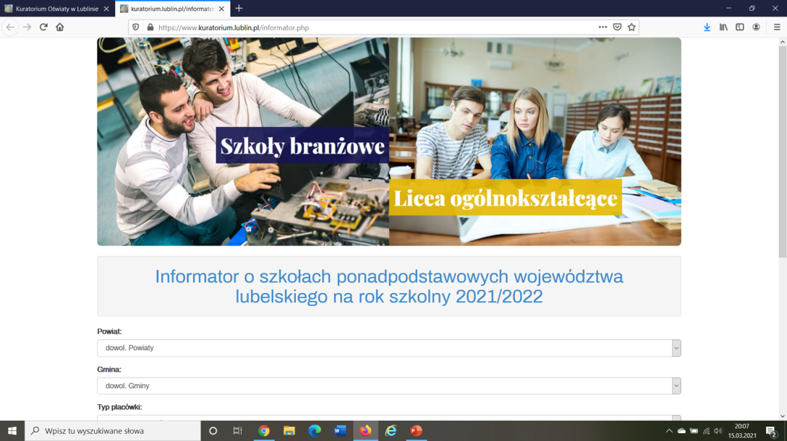
Gdzie szukać informacji?
Strony internetowe szkół ponadpodstawowych, udział w wirtualnych dniach otwartych
Specjalistyczna Poradnia Zawodowa w Lublinie
Poradnie Psychologiczno – Pedagogiczne
Strony internetowe:
https://www.kuratorium.lublin.pl - Informator o zawodach, Harmonogram rekrutacji…
https://zawodowcy.lublin.eu/
http://ore.pl
https://men.gov.pl
http://www.cke.edu.pl
http://www.oke.krakow.

Slide 18
Pamiętajmy!!!
Nie wszyscy młodzi ludzie, którzy kończą edukację w szkole podstawowej są gotowi do wyboru konkretnego zawodu!
Jeżeli dziecko należy do tej grupy powinno wybrać taki profil, który da mu możliwość zmiany i rozwoju w późniejszym okresie życia, na kolejnym etapie edukacji.
Jeżeli dziecko:
ma pytania dotyczące wyborów edukacyjnych i zawodowych
chce dowiedzieć się więcej na temat ścieżek kształcenia
powinno skontaktować się z doradcą zawodowym w szkole lub w poradni psychologiczno – pedagogicznej.

Slide 19
Państwa Dzieciom życzę powodzenia na egzaminie ósmoklasisty oraz odpowiedzialnych wyborów edukacyjnych i zawodowych
Iwona Lipiec
Doradca zawodowy w Zespole Szkół nr 5 im. Jana Pawła II w Lublinie
Konsultant ds. doradztwa zawodowego w Lubelskim Samorządowym Centrum Doskonalenia Nauczycieli
ilipiec@lscdn.pl

